Slide 1
Daily Scrum
08/09
Hyung Ryuk Kim Java A-4 SK Didimdol 4th hyungryug@gmail.com

Slide 2
Task List
Assigned Task | Progress
UI Design: 검색결과, 상세정보 | 100%
Layout 구현 : 검색결과, 상세정보 | 95%
Layout 구현 : 마이페이지 | 70%

Slide 3
Yesterday’s Task
Today’s Task
Technical Issue

Slide 4
1. Yesterday’s Task
What I did?
검색 페이지 UI Layout 디자인(html,css)
Top에 검색 창 구현
Merge request를 통한 소스코드 중간 merge
마이페이지 UI Layout 디자인(html,css)
개인정보 창 구현
예약지 리스트 구현
숙박지 리스트 구현

Slide 5
1. Yesterday’s Task
How I did?
Top에 검색 창 구현
jQuery Ajax를 이용하여 Json 검색 데이터 서버로 전송
Merge request를 통한 소스코드 중간 merge
Merge를 위한 임시 branch 생성 (master 코드 커밋)
임시 branch와 개인 branch를 merge
Eclipse에서 충돌 소스코드 검사
Merge Request 전송
Trello에 merge요청을 위한 master팀원 tag
마이페이지 UI Layout 디자인(html,css)
BootStrap을 이용하여 구현
개인정보, 예약 정보, 숙박지 정보 구현

Slide 6
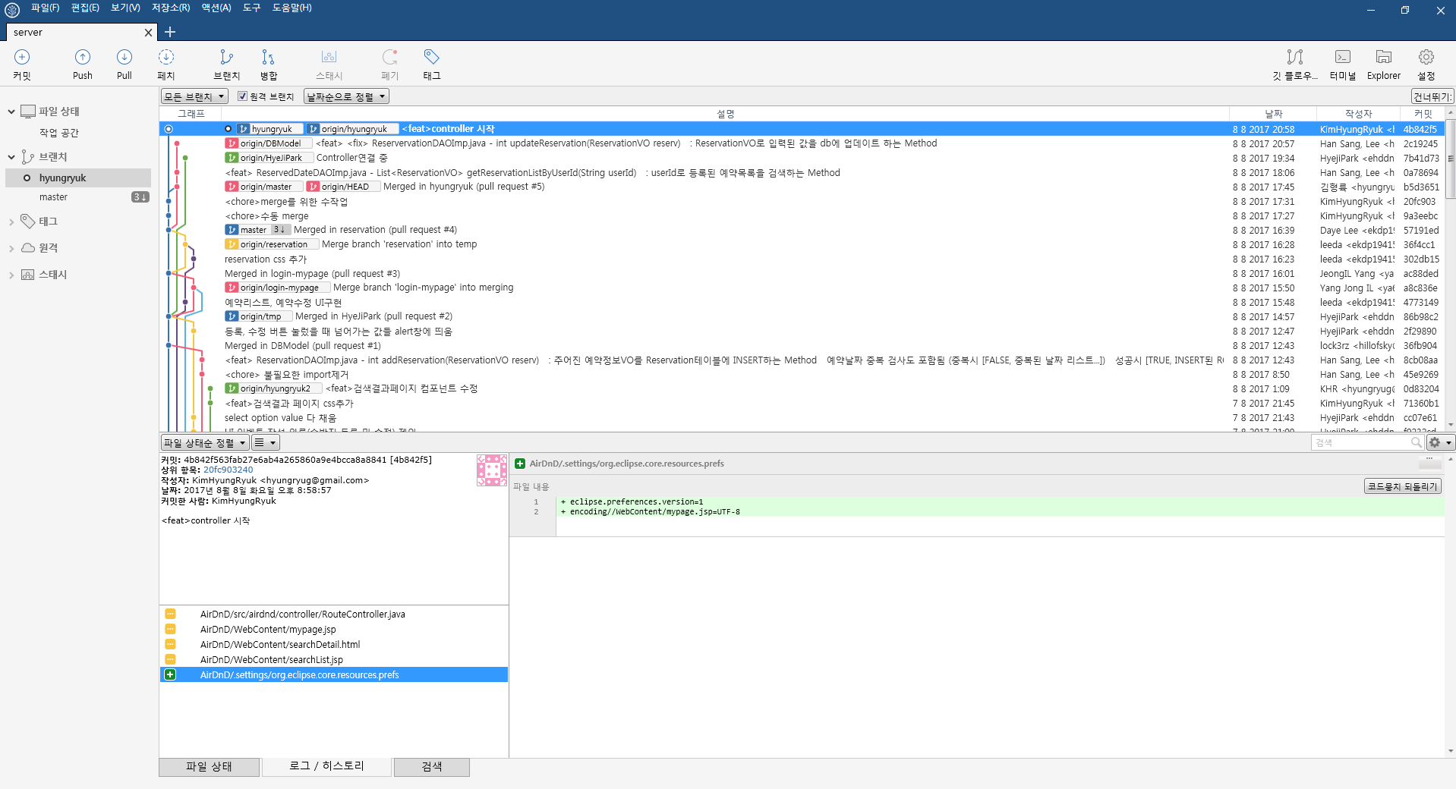
1. Yesterday’s Task
Result (중간 Merge)

Slide 7
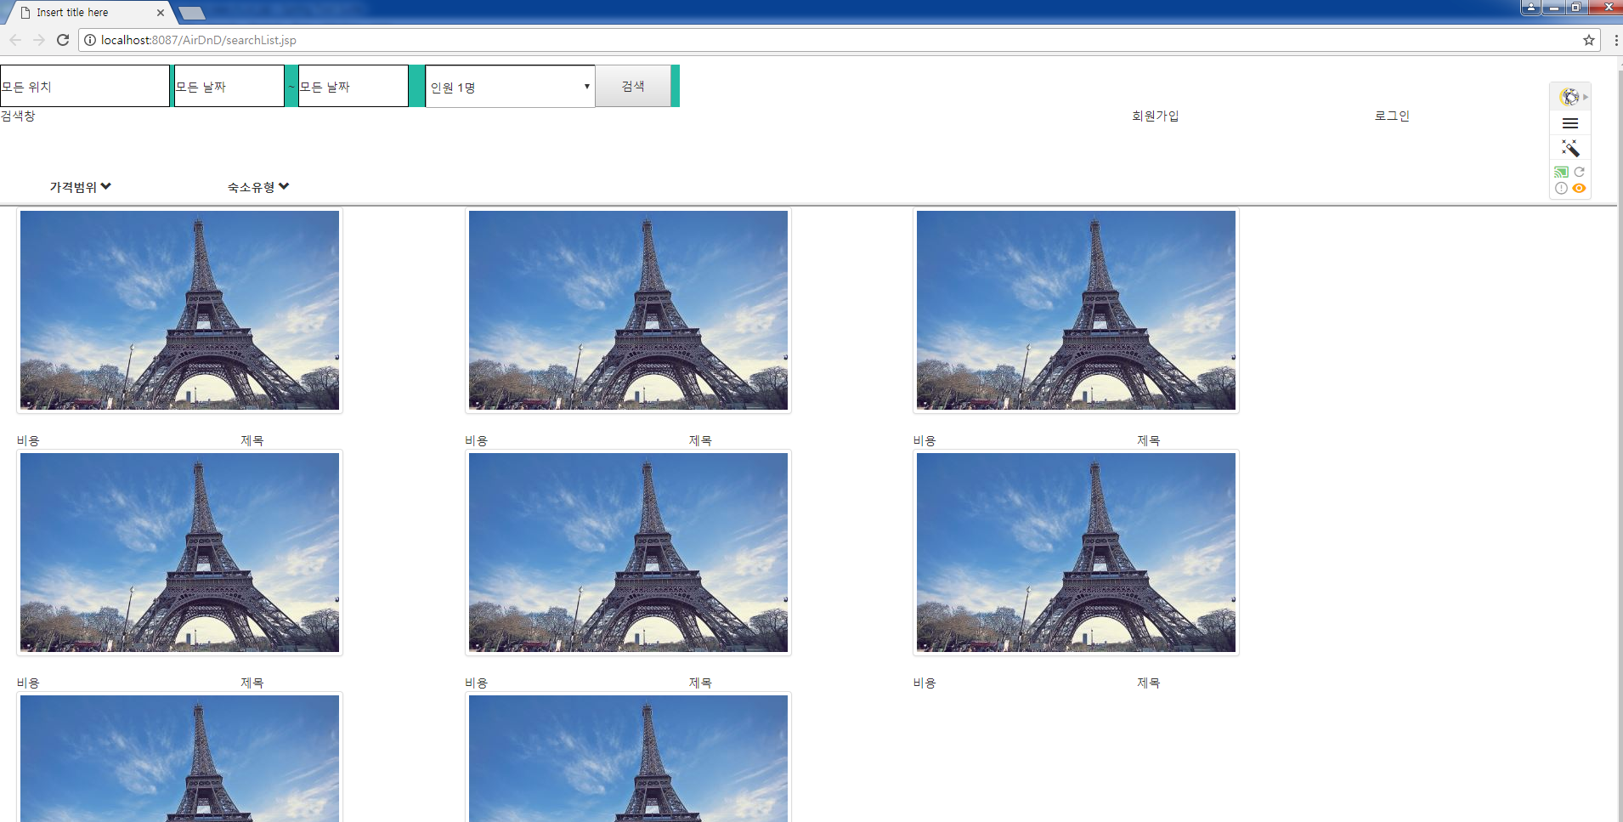
1. Yesterday’s Task
Result (상세정보 페이지)

Slide 8
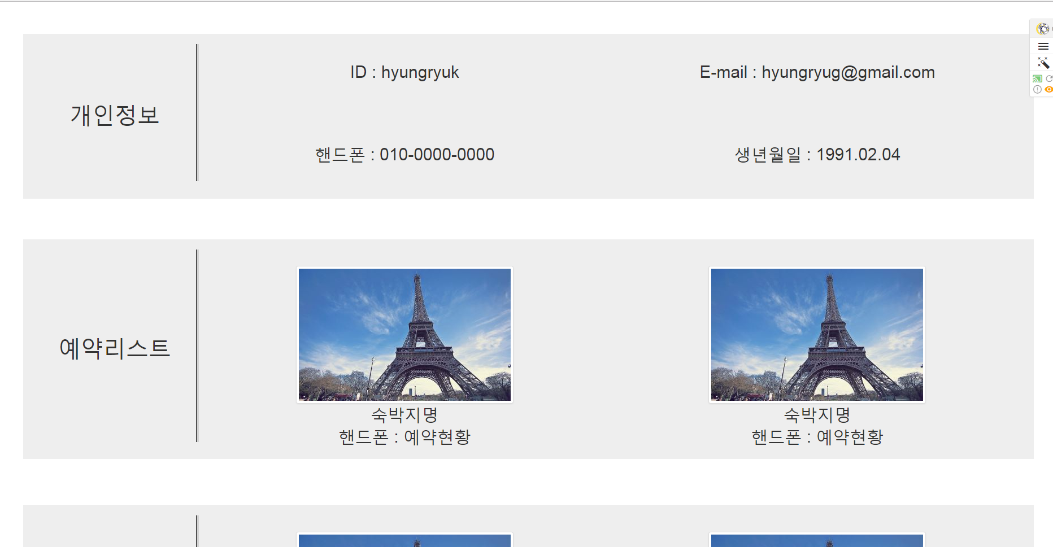
1. Yesterday’s Task
Result (상세정보 페이지)

Slide 9
Yesterday’s Task
Today’s Task
Technical Issue

Slide 10
2. Today’s Task
ToDo
상세정보 페이지에 요금정보 및 예약버튼 만들기
마이페이지 UI 디자인하기
각 페이지의 Controller 만들기

Slide 11
Yesterday’s Task
Today’s Task
Technical Issue

Slide 12
3. Technical Issue
Issue

Slide 13
END

